Slide 1
Regióny v rámci Ázie
Blízky východ (JZ Ázia)

Slide 2
Poloha
Centrálna poloha vzhľadom na zvyšok Ázie, Afriku a Európu
Strategická poloha z historického aj geopolitického hľadiska
ohraničenie
na pevnine: …
morské: …
záliv oddelený Hormudským prielivom od Arabského mora: Peržania: Perzský vs. Arabi: Arabský
prelivom prechádza 40 % svetového obchodu s ropu

Slide 3
Orografia (geomorfologické jednotky) a geológia
najvýznamnejšie celky,
charakter, príp. obdobie vzniku
Pontské vrchy
Taurus
Arménska vysočina (Ararat)
Zagroz
Elbors
Iránska plošina
Mezopotámska nížina
celky Arabského polostrova – pohoria na západe, nížiny na východe
Libanon a Antilibanon
Hindukúš
najvyššie, najnižšie body
min. hladina Mŕtveho mora
max. na hranici Afganistanu a Pakistanu, v pohorí Hindukúš, nadm. výšky 7000 – 7500 m

Slide 4
Vodstvo
rieky
konkrétne príklady
Eufrat, Tigris, Shat al Arab
režim odtoku: Snehovo-dažďový
Jordán
špecifiká riečnej siete
Množstvo horských riek, veľký hydroenergetický potenciál
Umožňujú zavlažovanie v suchých nížinatých a plošinatých oblastiach
Mnohé oblasti úplne bez vodných tokov (púštne oblasti Arabského polostrova)
jazerá
odtokové/bezodtokové (veľká časť územia je bezodtoková)
Vanské (B)
Urmijské (B)
Kaspické m. (B)
Mrtvé more (B)
Tiberiadské (Galilejské, Genezaretské) j. (O)

Slide 5
Klíma a charakter krajiny
čo ju ovplyvňuje a aký je výsledok
príp. ak je klíma nepriaznivá pre hosp. aktivity, ako sa s tým región vyrovnáva
Subtropická (Malá Ázia) a najmä tropická klíma
Subtopická – vhodné pre rastlinnú produkciu, prímorský cestovný ruch
Tropická – limituje poľnohospodársku produkciu, priemysel len nenáročný na vodné zdroje
V mnohých oblastiach rozvinuté zavlažovanie (umelé)
Mezopotámska nížina
Iránska plošina...

Slide 6
Rastlinstvo a živočíštvo
príklady charakteristických druhov
živočíšstvo subtropická obl. – medvede, divé mačky, kozy, srny, jelene, horské ovce, jašterice, gekóny
rastlinstvo subtropická obl. – olivovník, ibištek, vavrínu, borovice, figy, subtrop. ovocie...
živočíšstvo tropická obl. – ťavy, priamonožce, arabský tahr, gazely, leopardy, divoké mačky, šakaly, hyeny
rastlinstvo tropická obl. – chudobná púštna a polopúštna vegetácia: akácie, datľové palmy
zaradenie do zoogeografických a fytogeografických oblastí
Rozhranie Holarktickej a Paleotropickej oblasti

Slide 7
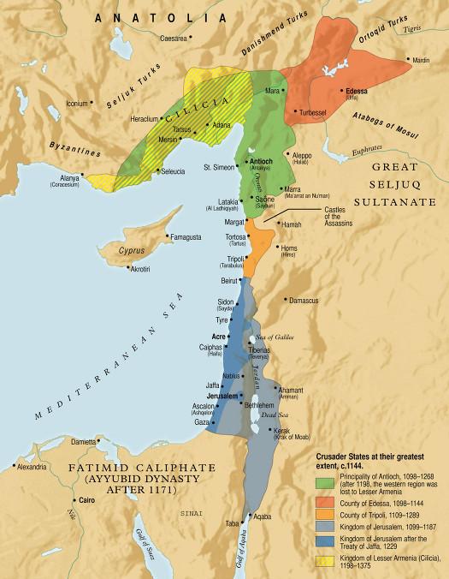
História a geopolitická charakteristika
najvýznamnejšie ríše
Mezopotámska
Perzská ríša
Rímska (Byzantská) ríša
Osmanská ríša
kolonizácia
Osmanská ríša (až do 1. svet. vojny) – územia ovládané Osm. ríšou neboli kolonizované eur. mocnosťami
reformy v Turecku po transformácii na republiku (Mustafa Kemal Ataturk)
Sykes-Picotova dohoda – územie (po páde Osm. ríše) rozdelené najmä medzi Francúzsko a Spojené kráľovstvo
situácia po 2. svet. vojne
Vznik Izraela ako štátu
Palestínsky štát doposiaľ nezískal medzinárodné uznanie
Nezávislosť blízkovýchodných štátov (po rozpade Francúzskej a Britskej koloniálnej sústavy)
Prísľub vlastného štátu Kurdom nebol nikdy realizovaný
súčasné geopolitické otázky
Vojna v Sýrii a ISIS, Turecká averzia voči Kurdom
Samostatnosť Kurdistanu
Izraelsko-palestínsky konflikt (Západný breh Jordánu, Pásmo Gazy – Fatah, Hamas), + Libanon – Hizballáh (šiítska organizácia podporovaná Iránom)…
Zmiernenie sankcií voči Iránu (v súvislosti s jadrovým programom Iránu) – potenciál pre hospodársky rast, resp. ich opätovné sprísnenie?
Vojna v Jemene – od. r. 2014 – hutijské (šiíti) povstanie -> v r. 2015 zvrhnutý sunnitský prezident Hádí -> medzinárodná intervencia Saudská Arábia vs. Irán
štátne zriadenia
Monarchie (absolutistické – charakteristické pre tento región, konštitučné sú Jordánsko, Bahrajn, Kuvajt)
Kráľovstvo: Jordánsko, Bahrain, Saudská Arábia
Emirát: SAE, Kuvajt, Katar
Sultanát: Omán
Republiky
Parlamentné: Izrael (Kneset), Irak, Libanon
Prezidentské: Turecko, Sýria, Irán
Špecifický prípad: Irán – tzv. teokracia
svetská moc vlády s prezidentom na čele sa prelína s vládou 10 duchovných vodcov (veľkých ajatolláhov)
zdroj

Slide 8
Obyvateľstvo
Počet a rozmiestnenie
najľudnatejšie štáty
Cca 80. mil: Irán a Turecko
Afganistan a Irak – 40 mil.
Saudská Arábia, Jemen – 30 mil.
Najhustejšie zaľudnené:
Oblasť Levantu (východné pobrežie Stredozem. mora)
Mezopotámska nížina
Perzský záliv
Najredšie zaľudnené:
Vnútrozemie Arabského polostrova

Slide 9
Obyvateľstvo
Dynamika
prirodzená reprodukcia
Oblasť ako celok má z globálneho hľadiska priemerný prirodzený prírastok
nízky prirodzený prírastok: Izrael
extrémne vysoký prirodzený prírastok: Afganistan
Migrácia
V súčasnosti podmienená sýrskym konfliktom (+ISIS) + konfliktom v Jemene => utečenci (pr. Libanon, Turecko)
Ropné veľmoci (Katar, SAE, SA, Bahrajn, Kuvajt) – krajiny s najvyššou mierou imigrácie (na svete)
Izrael, najmä v minulosti dosahoval vysokú mieru imigrácie (najmä) Židov z celého sveta

Slide 10
Obyvateľstvo
Štruktúra
veková a pohlavná (ak je niečím špecifická)
najnižší priemerný vek Afganistan (plus Irak a Jemen)
krajiny, ktoré boli a sú zmietané nepokojmi (rodí sa veľa detí a stredná dĺžka života je krátka)
najvyšší priemerný vek Turecko (najmä dôsledok presadzovania európskeho modelu rodiny, čo zaviedol Ataturk pri vzniku republiky) a Izrael (Židia majú v priemere menej detí ako Arabi, či iné veľké blízkovýchodné etniká)
krajiny Arab. polostrova, resp. oblasti Perzského zálivu sa vyznačujú z globálneho hľadiska nadpriemernými podielmi mužov – dôsledok medzinárodnej imigrácie (najmä muži ako pracovníci na stavbách či v ťažbe), a lepšieho postavenia muža v spoločnosti
rasová a etnická
dominuje europoidná rasa
napriek predstave dominancie Arabov (čo je pravda pre Arabský polostrov), ide o oblasť etnicky veľmi pestrú; popri Araboch majú najväčšie počty Peržania (Irán + Afganistan, kde dominujú Paštúni, nazývaní aj afgánski Peržania), Turci, Kurdi; v Izraeli Židia
jazyková
náboženská

Slide 11
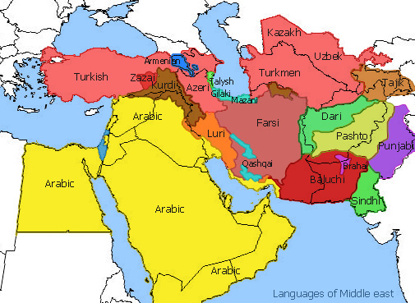
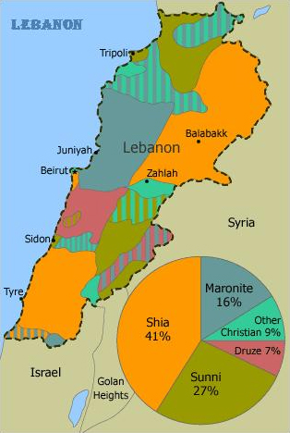
Obyvateľstvo
Štruktúra
jazyková
Afroázijská rodina
Semitské jazyky: Arabčina, Hebrejčina, (Aramejčina)
Indoeurópska rodina
Indoiránske jazyky: Perzština, Kurdčina, Paštčina, Balúčtina, Lúrčina
Altajská j. rodina
Turkické jazyky: Turečtina, Azerbajdžančina
náboženská
dominancia islamu, ale celkovo veľmi pestrá štruktúra
región zrodu judaizmu, kresťanstva, islamu, ale aj ďalších náboženstiev (zoroastrizmus, baháizmus…)
Islam
šiítsky – Irán, čiastočne Irak a Jemen
sunnitsky – ostatné krajiny (okrem nižšie uvedených)
ibadiovský – Omán
wahábizmus – rozšírený v Saudskej Arábii
judaizmus
Izrael
kresťanstvo
Libanon (cca 40 %), Sýria a Jordánsko (cca 10 %), (okolo 10 – 20 % sa udáva aj pre Kuvajt a SAE – ide však najmä o prisťahovalcov)
Libanon: Manoriti – katolíci, Melkiti – katolíci, Grécki pravoslávni, Arménski pravoslávni…
zoroastrizmus
malé skupiny v Iráne a Afganistane
Jezídi, Drúzi, Bahájci…

Slide 12
Hospodárstvo
špecifiká vývoja
staré rozvinuté obchodné centrá, vznik miest (hodvábna cesta, Peržania, Arabi...)
od začiatku 20. stor. rast významu ropy a zemného plynu v oblasti Perszkého zálivu
v perzskom zálive dovtedy rybolov a lov perál
historicky významné poľnohodposárske oblasti
najmä Mezopotámia
úroveň rozvoja
najchudobnejšie krajiny: Afganistan a Jemen
na úrovni chudobných Subsahraských krajín
ostatné štáty sú na tom zreteľne lepšie
najvyššie hodnoty HDP per capita v PKS – ropné štáty (Katar … SAE, Kuvajt, Bahrajn…)
relatívne rozvinuté ekonomiky aj bez ropy: Izrael, Turecko
najväčšie ekonomiky: Turecko … Saudská Arábia, Irán, SAE
využitie nerastných a obnoviteľných surovín
globálny líder v ťažbe ropy a zemného plynu, spracovanie je minimálne
v okolí Perzského zálivu sa nachádza cca ¼ celosvetových zásob ropy a 1/3 zemného plynu
krajiny podľa podielu na celosvetovom exporte nespracovanej ropy
krajiny podľa podielu na celosvetovom exporte spracovanej ropy

Slide 13
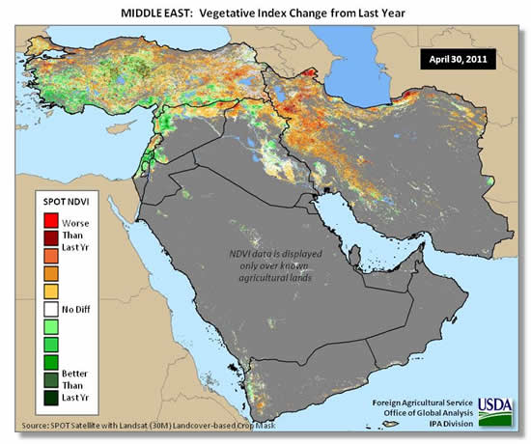
Hospodárstvo
charakteristické odvetvia
ťažba ropy a zemného plynu
vo viacerých krajinách snaha diverzifikovať hospodárstvo
poľnohospodárstvo
rastlinné a živočíšne – uviesť konkrétne príklady
priemysel (namä Izrael, Turecko, Irán, Libanon)
tradičné odvetvia: textilný a potravinársky
investície a rozvoj moderných odvetví (automobilový priemysel, telekomunikačné technoloógie, farmaceutický)
cestovný ruch:
Turecko, Izrael, SAE (Dubaj), Omán – prímorský
Izrael, Saudská Arábia – pútnický
Izrael, Turecko, Jordánsko, Libanon, Irán, Sýria – poznávací

Slide 14
40 máp na lepšie pochopenie regiónu

